Slide 1

Chú vịt xám
ỦY BAN NHÂN DÂN QUẬN 11
TRƯỜNG MẦM NON PHƯỜNG 5
ĐỀ TÀI:
Độ tuổi: 3-4 tuổi
Lớp mầm 1

Slide 2


Vận động bài hát: Một con vịt

Slide 3

Câu chuyện: Chú vịt xám

Slide 4
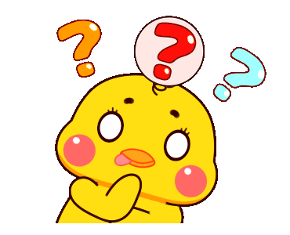
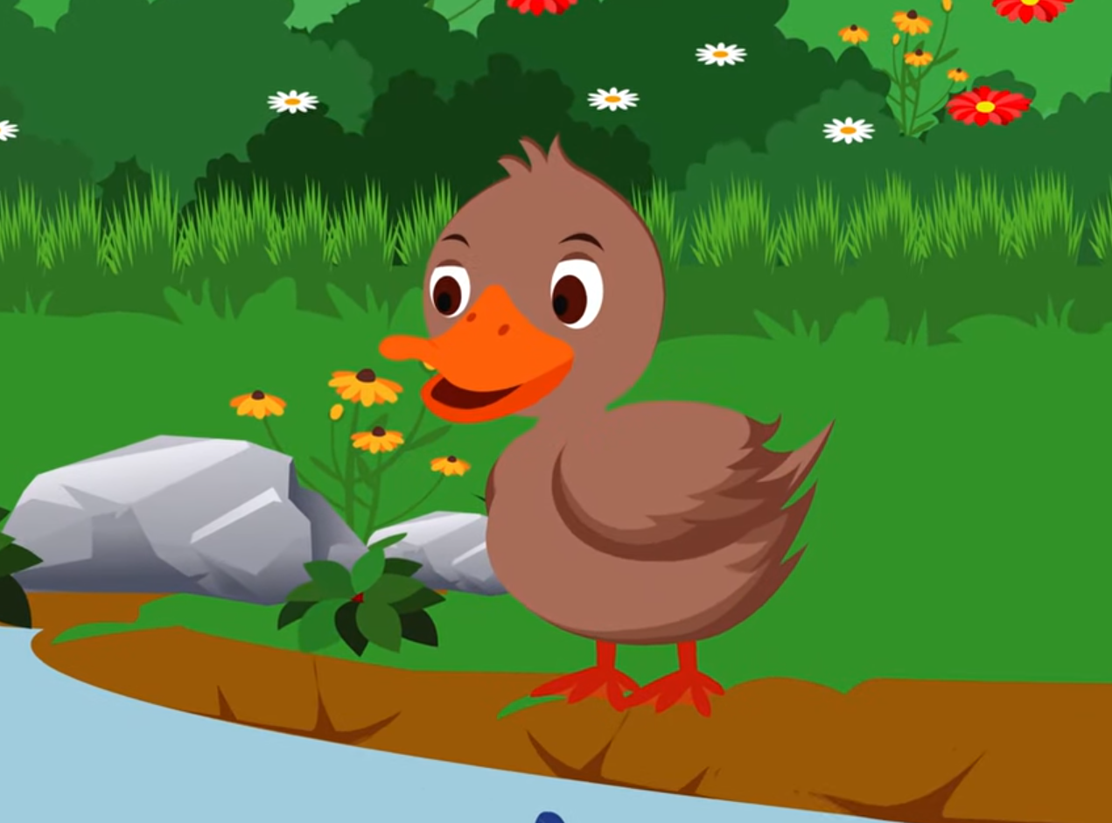
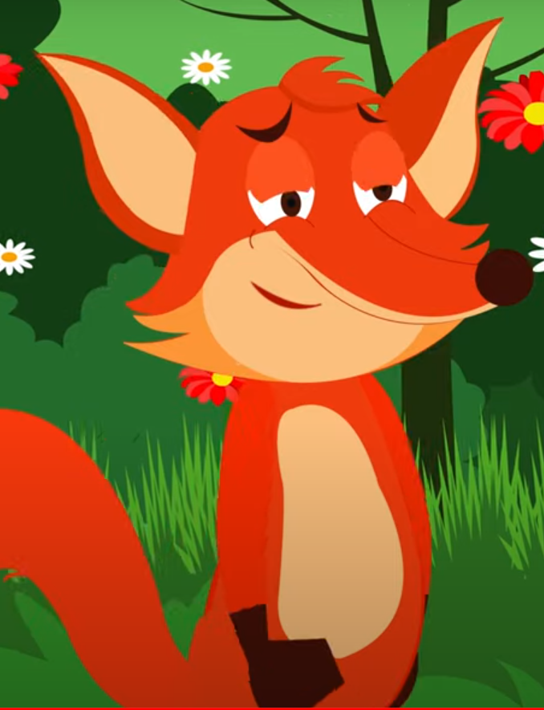
Cô vừa cho các con xem câu chuyện có tên là gì?
Trong truyện có những nhân vật nào?

Slide 5
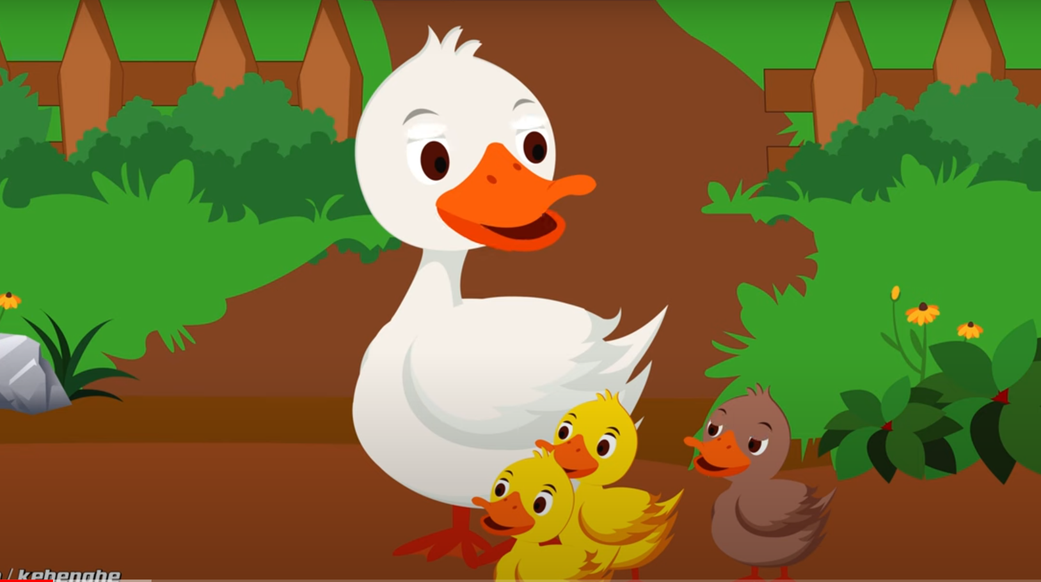
Lần 2: Cô kể cho trẻ nghe câu chuyện bằng tranh
Tranh 1

Slide 6
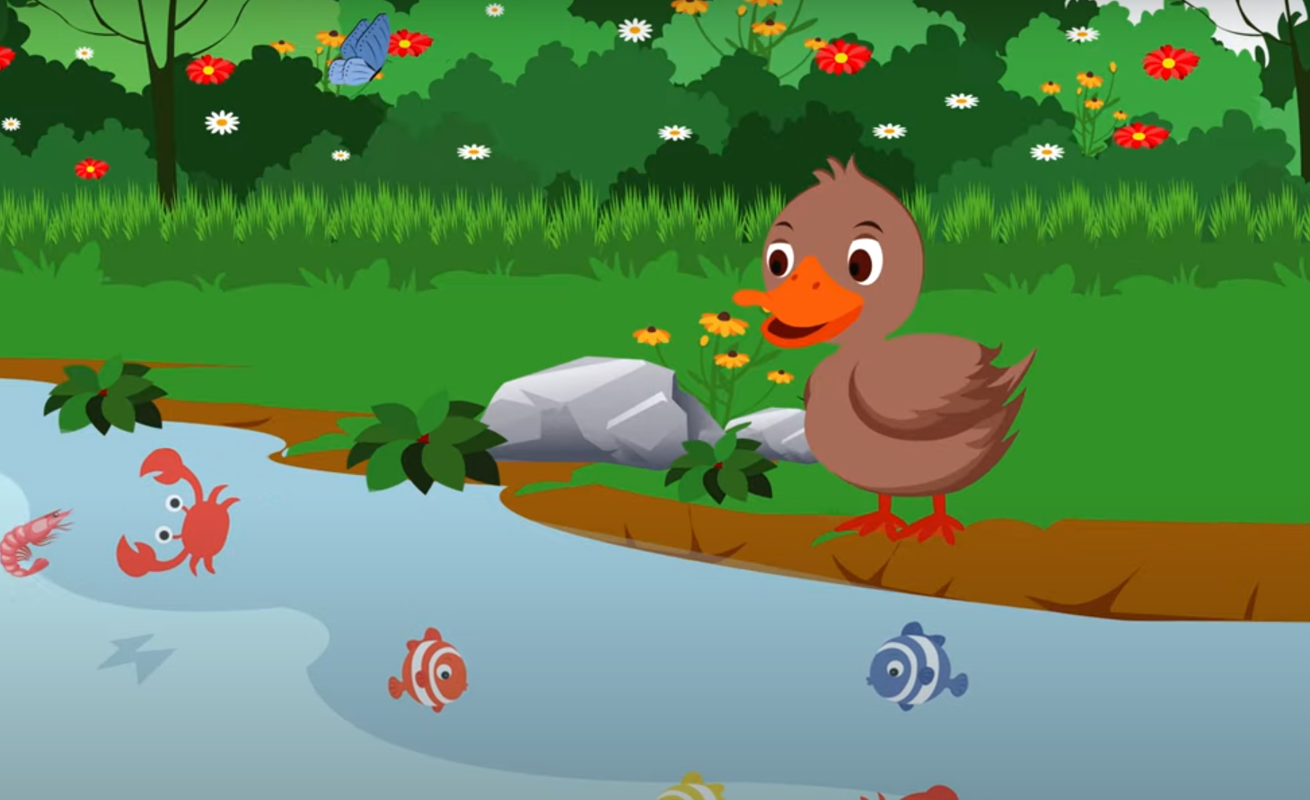
Tranh 2

Slide 7
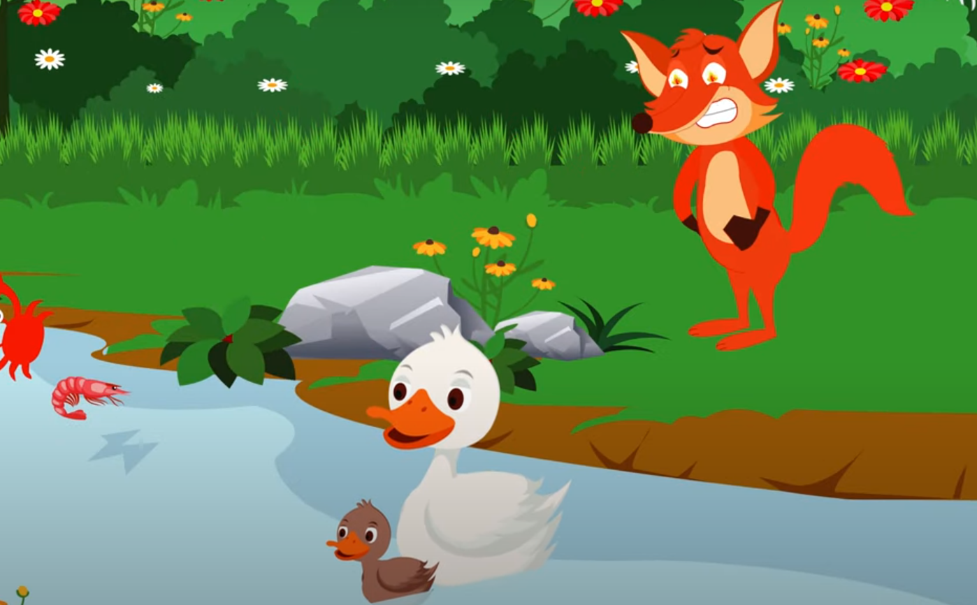
Tranh 3

Slide 8
Kiến con vào rừng để làm gì? Khi lên xe kiến con đã nhìn thấy ai? Tại sao kiến con lại mời bác gấu ngôì vào chổ của mình? - Vậy kiến con ngồi ở đâu? và trên đường đi điều gì dã xẩy ra?

Slide 9

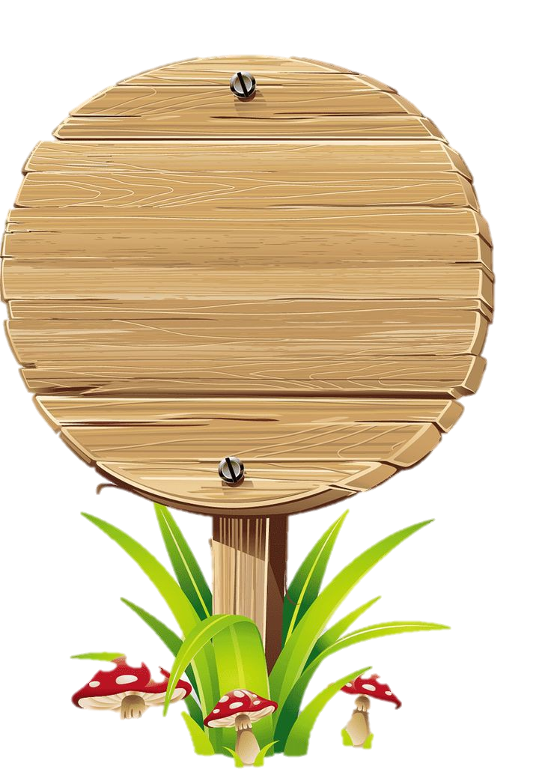
1
1
2
2
quay
quay
5
3
5
3
Dừng
4
4

Slide 10
1
1
2
2
quay
quay
5
3
5
3
Dừng
4
4

Slide 11
1
1
2
2
quay
quay
5
3
5
3
Dừng
4
4

Slide 12
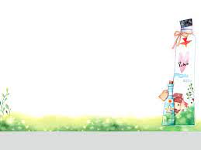

Kết thúc giờ học

